Slide 1
14.Φτιάχνω γεωμετρικά σχήματα
Σελίδες 40-41 Β.Μ.
και 34-36Τ.Ε.

Slide 3
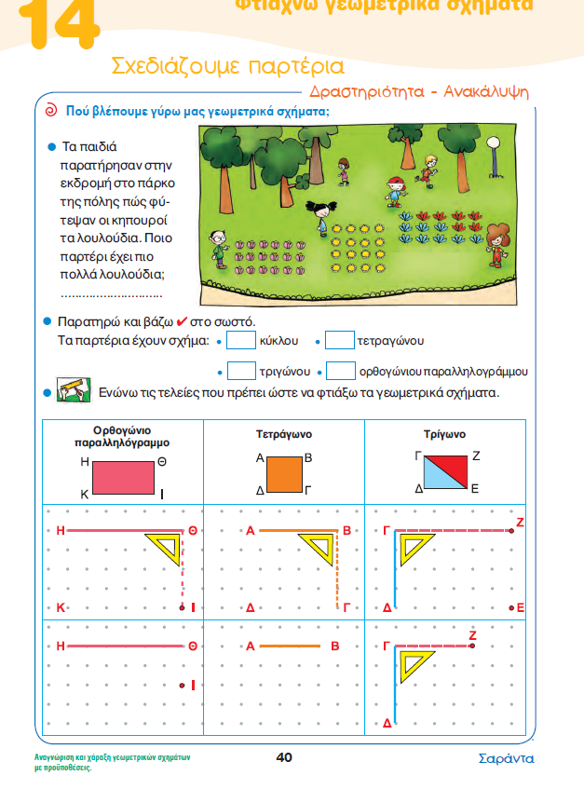

Slide 5
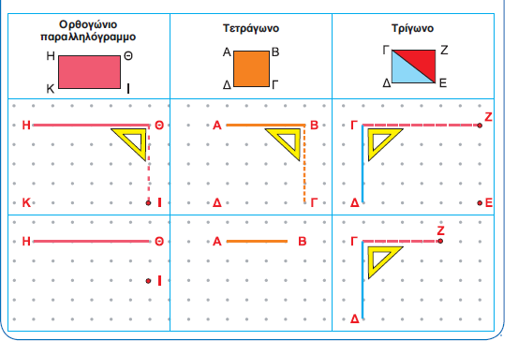

Slide 6
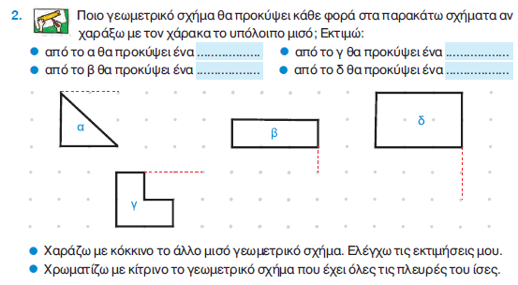

Slide 9
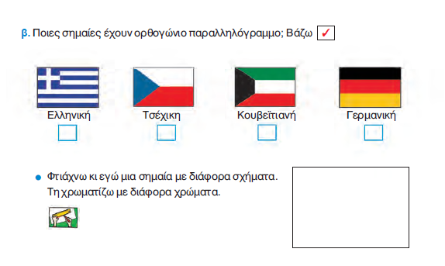

Slide 12
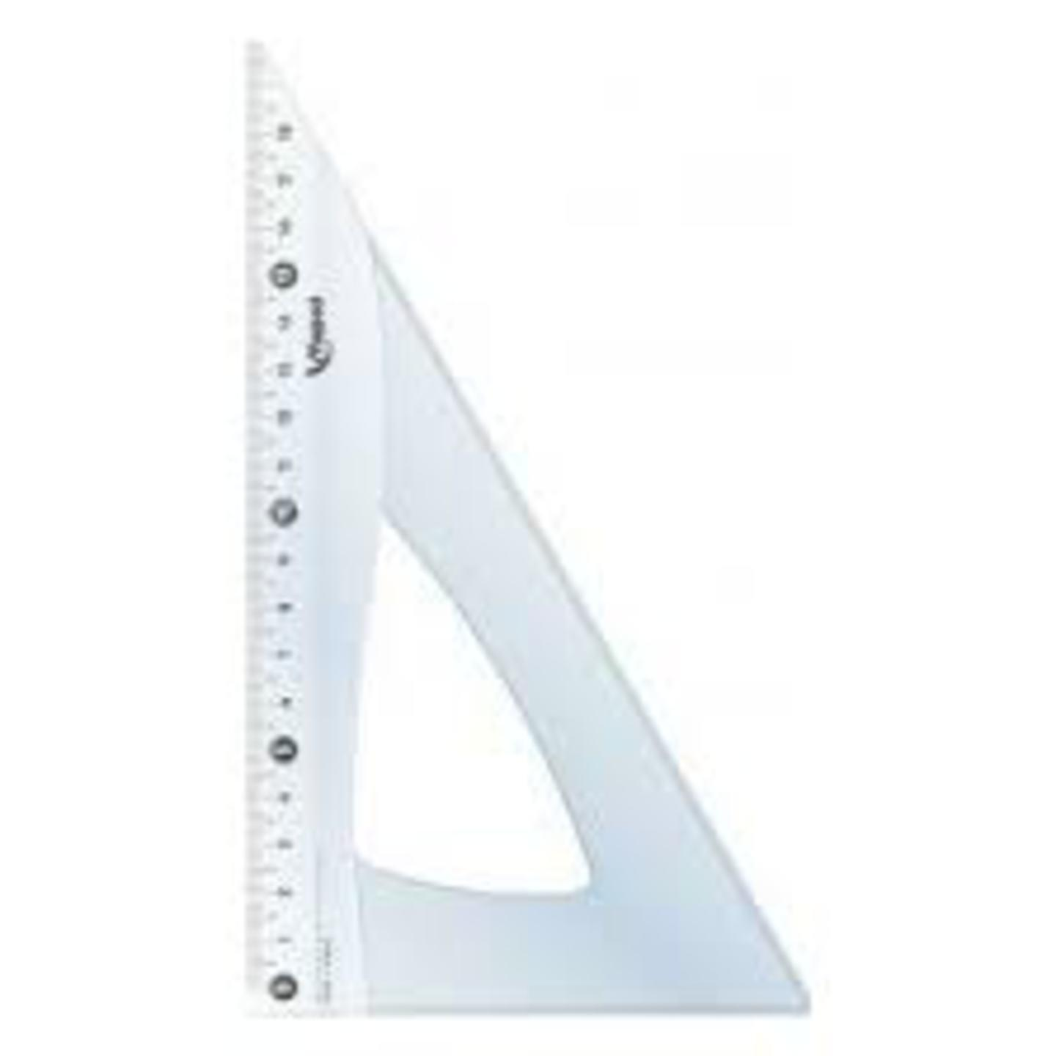
Χρειάζομαι γνώμονα και χάρακα

